Slide 1
Арт-пространство «Music box»
Подготовили группа учеников 10 класса
Руководитель Бондаренко Н.Н.

Slide 2
Актуальность
Многие ученики нашей школы увлекаются музыкой: занимаются вокалом, играют на музыкальных инструментах и просто интересуются ей. Они хотят записывать видеоролики и музыкальные поздравления, но не имеют нужного оборудования и места для этого.

Slide 3
Цели проекта
Создание пространства для занятия музыкальным творчеством во внеурочное время.
Место для возможности записать музыкальное видео

Slide 4
Концепция проекта
Мы берём пространство школы (подсобное помещение) и преобразуем его.
Делим зону на две части: звукозаписывающее пространство, зона отдыха и игры на музыкальных инструментах.

Slide 5
Ресурсы
Инструменты, которые не нужны выпускникам музыкальной школы.
Наша способность освободить, вымыть и покрасить помещение, а также привлечь родителей при необходимости.
Ковры «из домашних кладовок».
Привлеченные средства для реализации проекта.

Slide 6
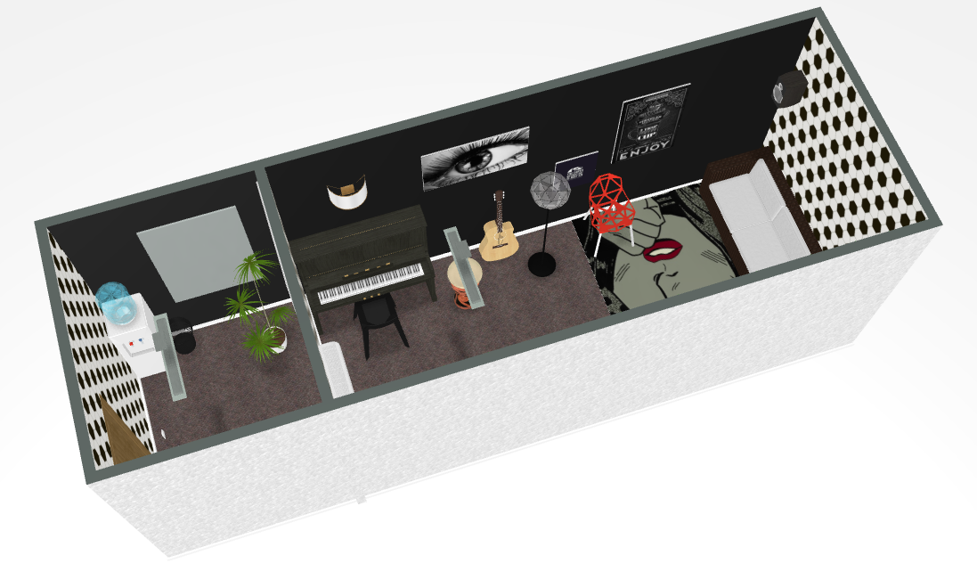
Результаты

Slide 7
